Slide 1

人工智能概览
常州市中天实验学校 赵安/韦国

Slide 2
什么是人工智能？
01

Slide 3

想一想
什么是人工智能？
谈谈你心目中的人工智能技术。

Slide 4
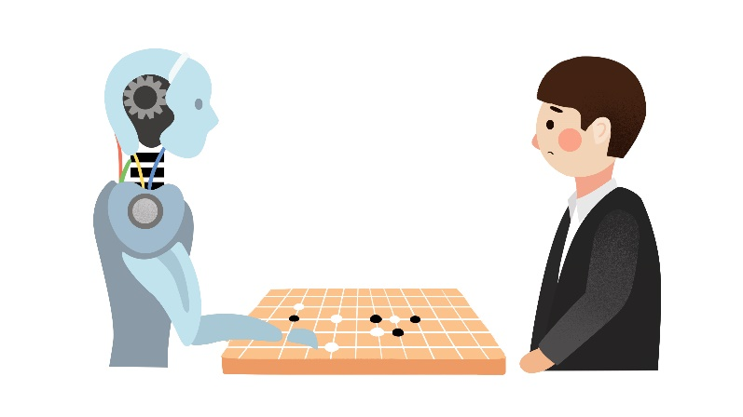
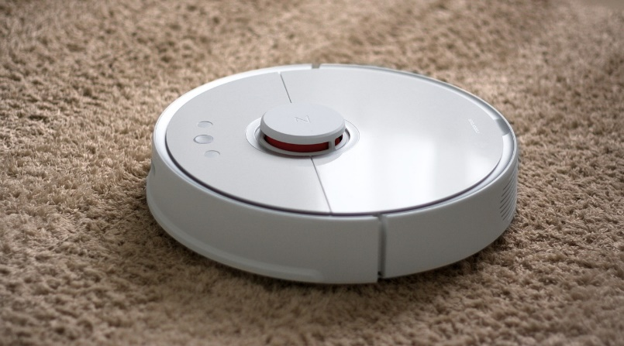
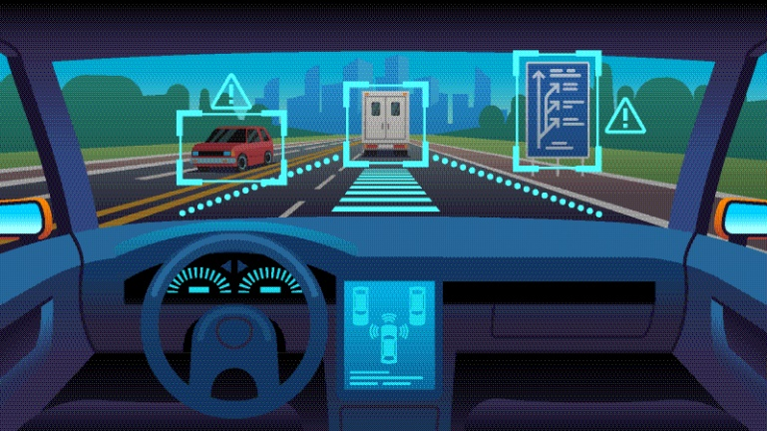
什么是人工智能？
谷歌AlphaGo
扫地机器人
自动驾驶汽车
人工智能技术远远不限于上面这些内容，
那什么是人工智能，它又包含哪些方面呢？

Slide 5

什么是人工智能？
本视频来源于NVIDIA
视频：人工智能

Slide 6
讨论并回答
人工智能 AI（Artificial Intelligence）
视频中，人工智能都完成了哪些工作呢？

Slide 7
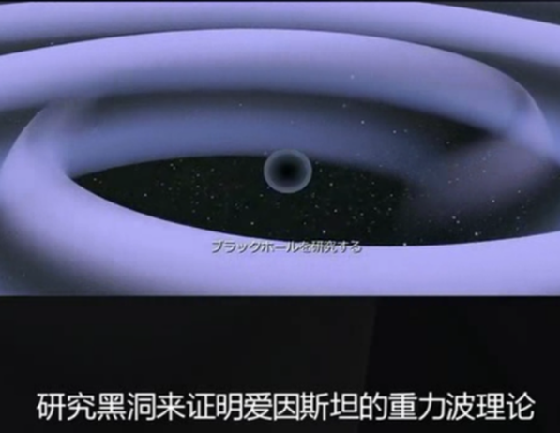
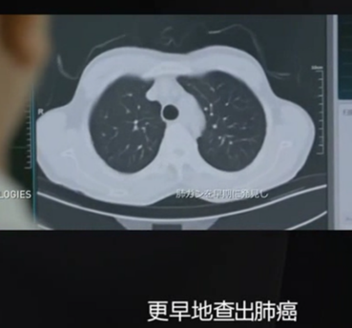

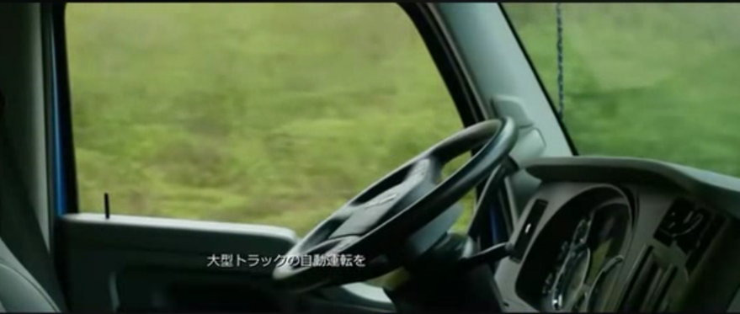
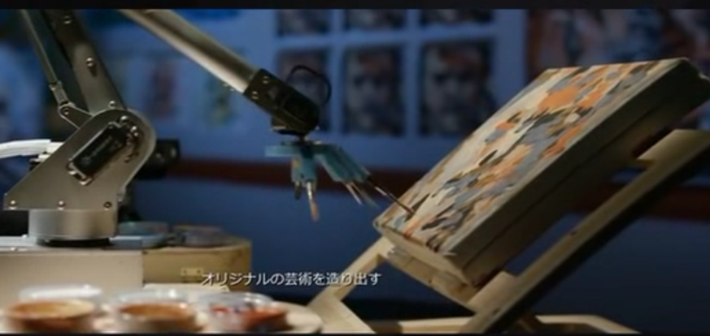
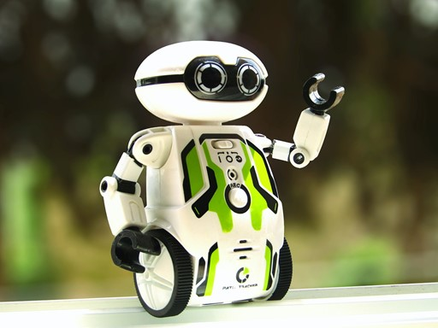
什么是人工智能？
人工智能 AI（Artificial Intelligence）
科学研究
visionary 先知
医疗诊断
healer 医生
语音翻译
helper 助理
汽车驾驶
navigator 驾驶员
艺术创作
creator 创作家

Slide 8
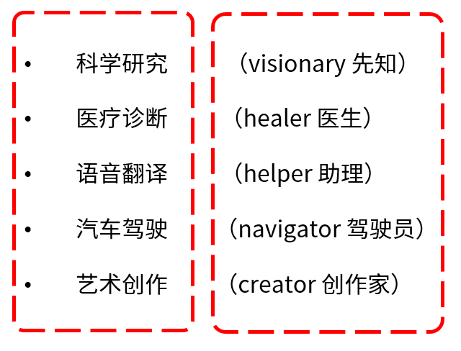
什么是人工智能？
人工智能（AI）：一种通过机器来模拟人类智能的技术。
工作
人
科学研究 （visionary 先知）
医疗诊断 （healer 医生）
语音翻译 （helper 助理）
汽车驾驶 （navigator 驾驶员）
艺术创作 （creator 创作家）
人工智能技术
计算机

Slide 9

人工智能（AI）：一种通过机器来模拟人类智能的技术。
使机器“像人一样思考”
使机器“像人一样做事”

Slide 10
人工智能的前世今生
02

Slide 11
人工智能的“前世”
首台真正意义的PC
IBM5150
较早的个人计算机
APPLE II
IBM
世界第一台全部使用
晶体管的计算机
4004微处理器
IBM360
Apple
ENIAC
UNIVACI
RCA501
NEAC2203
英特尔
IBM
IBM
日本电气
宾夕法尼亚大学
IBM
1946
1951
1958
1960
1964
1971
1977
1981
第一代电子管计算机
第二代晶体管计算机
第三代
集成电路计算机
第四代大规模集成电路计算机
世界上第一台通用计算机“ENIAC”于1946年2月14日在美国宾夕法尼亚大学诞生。

Slide 12
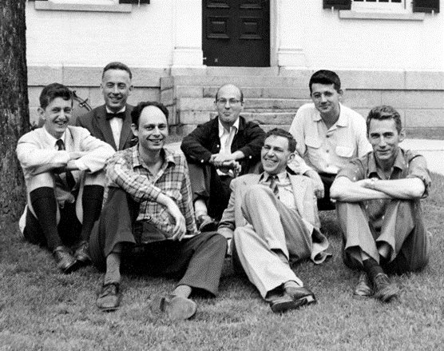
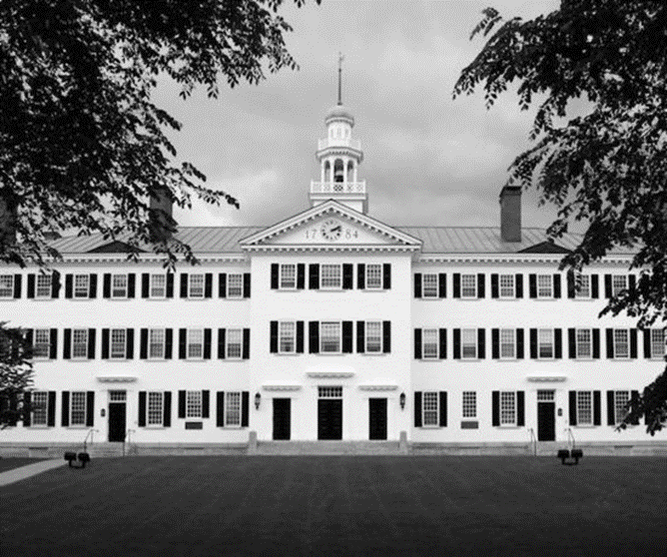
人工智能的“前世”
人工智能学科诞生
1956年8月，在美国汉诺斯小镇宁静的达特茅斯学院中组织了一次讨论会。 正式宣告了人工智能作为一门学科的诞生。
达特茅斯会议
会议原址：达特茅斯楼

Slide 13


人工智能的“前世”
Perception
感知神经网络的发明
BP神经网络算法的
发明和应用
1956
1970-1980
1982后
1990-2000
2006-至今
1957
1986
AI诞生
低谷
专家系统
低谷
深度学习
达特茅斯会议
大规模数据和复杂任务不能完成
计算能力无法突破
神经网络+
5代计算机
DARPA无法实现
政府投入缩减
突破性进展
进入发展热潮
人工智能历史上的三次高潮和两次低谷

Slide 14
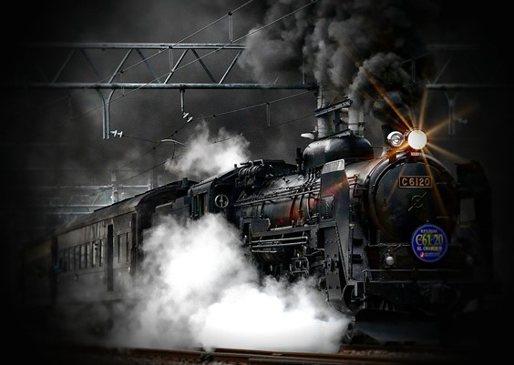
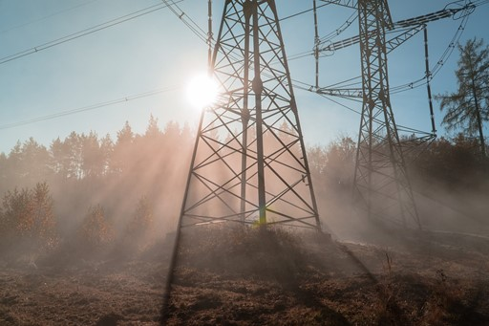
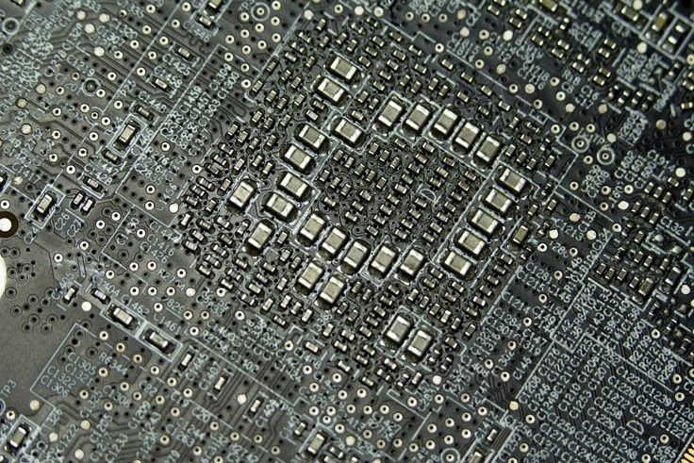
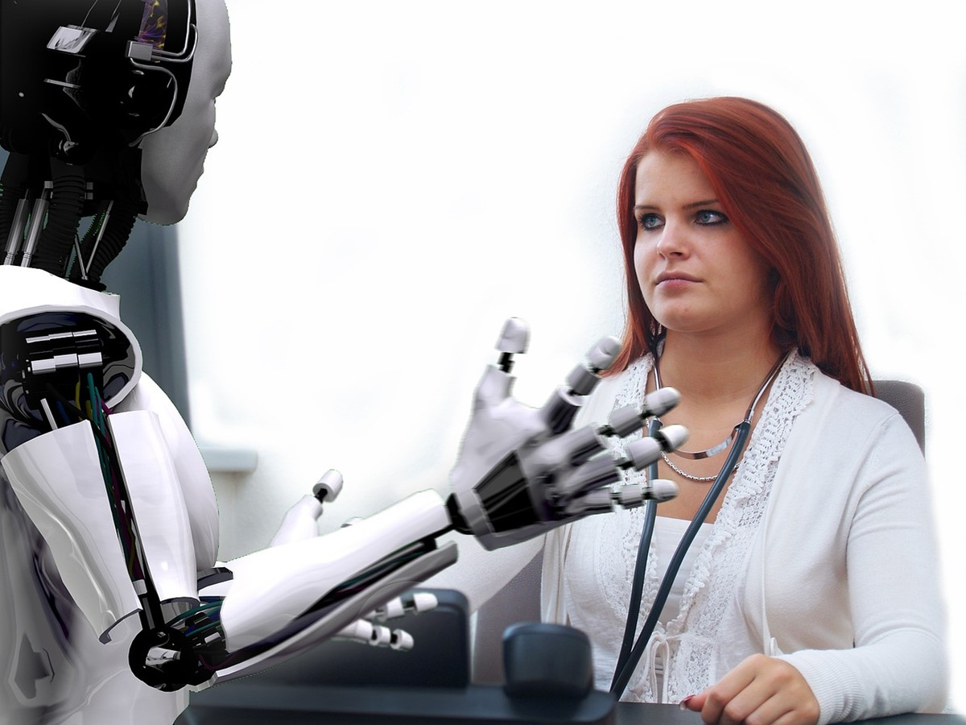
人工智能的“前世”
人工智能技术引领的第四次革命
人类历史上的四次工业革命：
蒸汽时代
电力时代
信息时代
AI时代
蒸汽机
直流电 交流电
计算机 互联网
深度学习
18世纪60年代到19世纪中期
19世纪下半叶到20世纪初
20世纪后半期
21世纪开始

Slide 15

人工智能的“今生”
文字识别
机器人
深度学习芯片
互联网
内容审核
医疗影像视觉
无人驾驶
AI
无人零售
人工智能教育
深度学习超算中心
实名认证
遥感图像分析
移动
互联网
AR
广告
智慧
城市
视频
直播
人工智能应用已经覆盖到人类社会的各行各业，影响到人们日常生活中的方方面面

Slide 16

人工智能应用 – 智慧城市
视频：智慧城市

Slide 17

人工智能应用 – 智慧商业
通过人工智能技术赋能智慧商业，
从顾客进店、试衣选购到结算消费全部过程，提升顾客的购物体验，使过程更便捷，更高效；同时为商家提供完善的客流统计分析、个性化营销、出入管理、支付辅助等智慧商业解决方案。

Slide 18
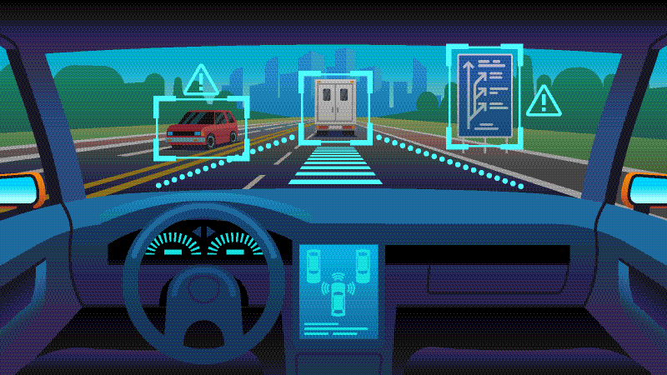
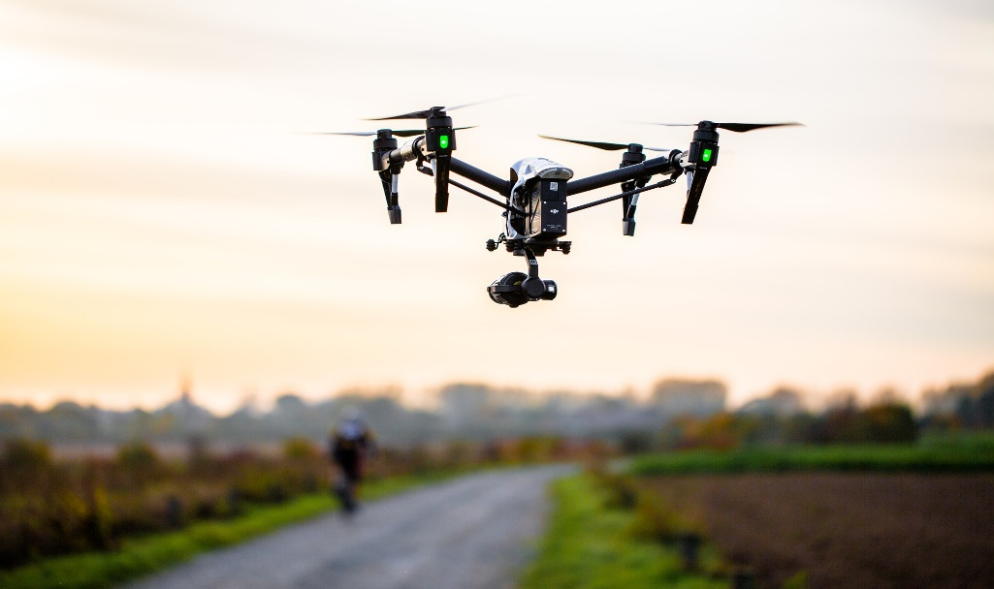
人工智能应用 – 无人驾驶
无人驾驶汽车
无人机

Slide 19

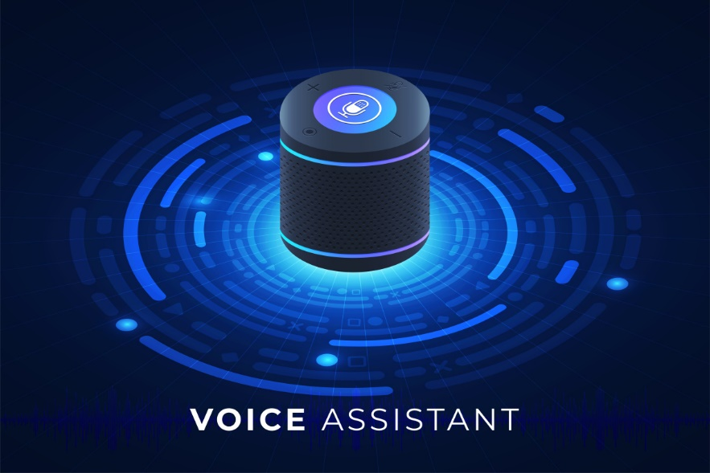
人工智能应用 – 智能家居
扫地机器人
智能音箱

Slide 20
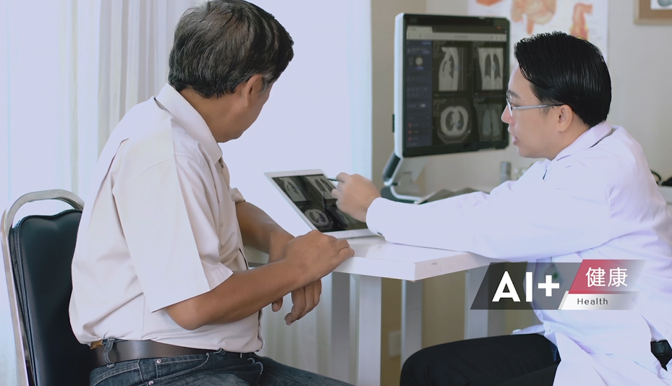
人工智能应用 – 智慧医疗
人工智能技术已广泛应用于医疗领域：
智能影像识别、医疗影像修复
智能辅助诊疗
智能药物研发
智能医疗器械
智能健康管理
疾病筛查与风险预测
……

Slide 21
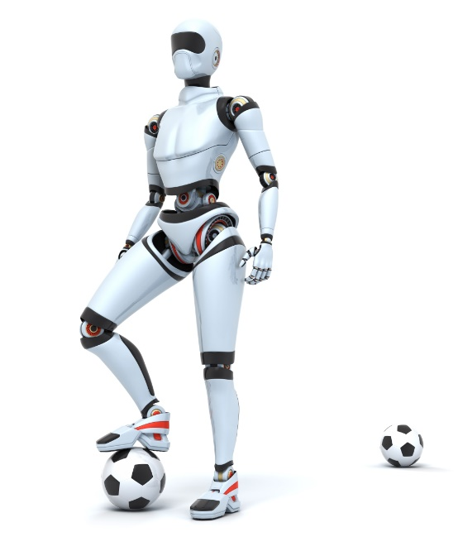
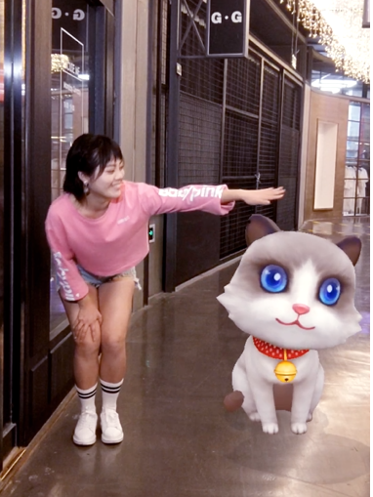
人工智能应用
智能机器人
AR（增强现实）游戏

Slide 22
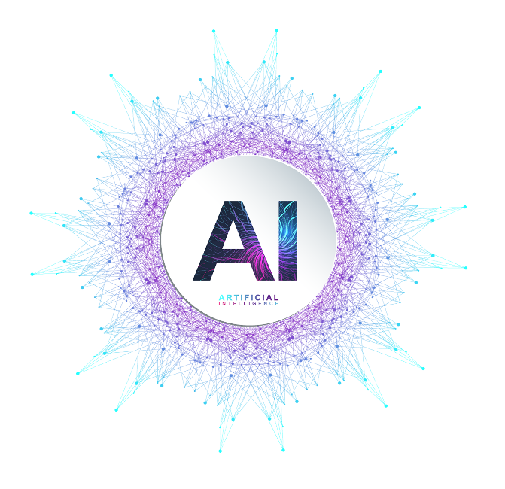
人工智能的研究领域
人工智能（AI）：一种通过机器来模拟人类智能的技术。
看——计算机视觉
听、说——语音识别
读、写——自然语言处理
思考、学习——规划、决策系统……
智慧城市
智慧商业
智慧医疗
无人驾驶
智能家居
智能机器人
游戏
……
应用领域
研究领域

Slide 23
人工智能的研究领域——计算机视觉
看
计算机视觉
听、说
语音识别
读、写
自然语言处理
思考、学习
规划、决策系统
无人驾驶汽车

Slide 24
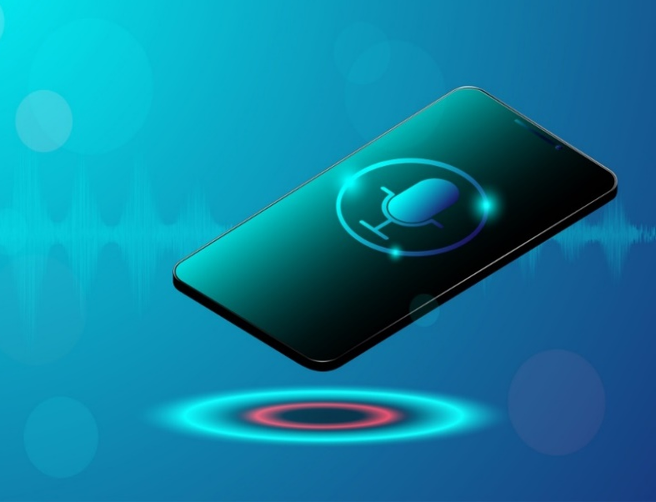
人工智能的研究领域——语音识别
看
计算机视觉
听、说
语音识别
读、写
自然语言处理
思考、学习
规划、决策系统
智能音箱
手机语音助手

Slide 25
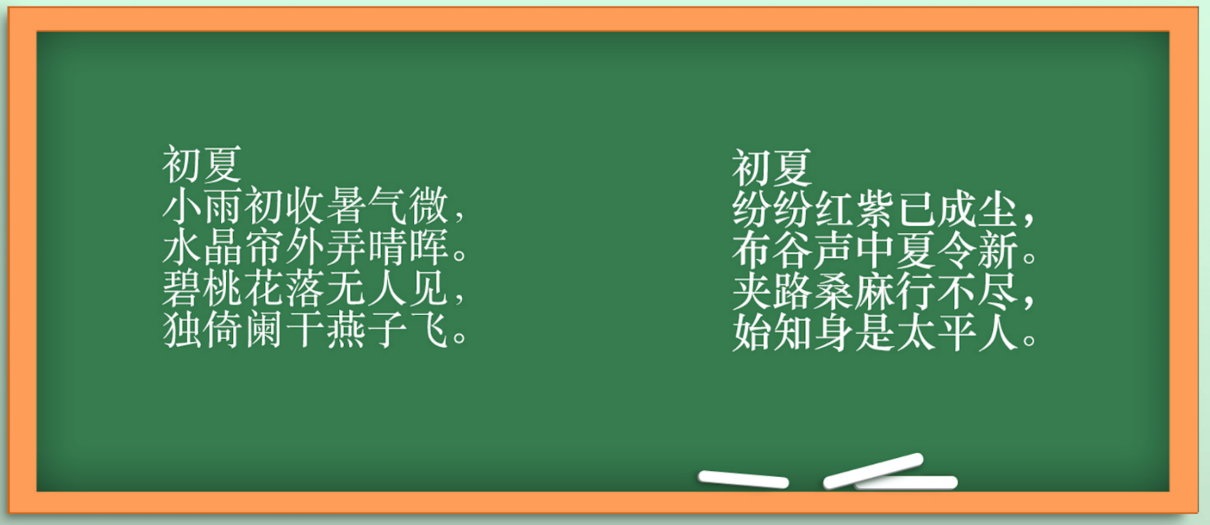
人工智能的研究领域——自然语言处理
看
计算机视觉
听、说
语音识别
读、写
自然语言处理
思考、学习
规划、决策系统
猜一猜，哪一首诗是人工智能创作的？

Slide 26
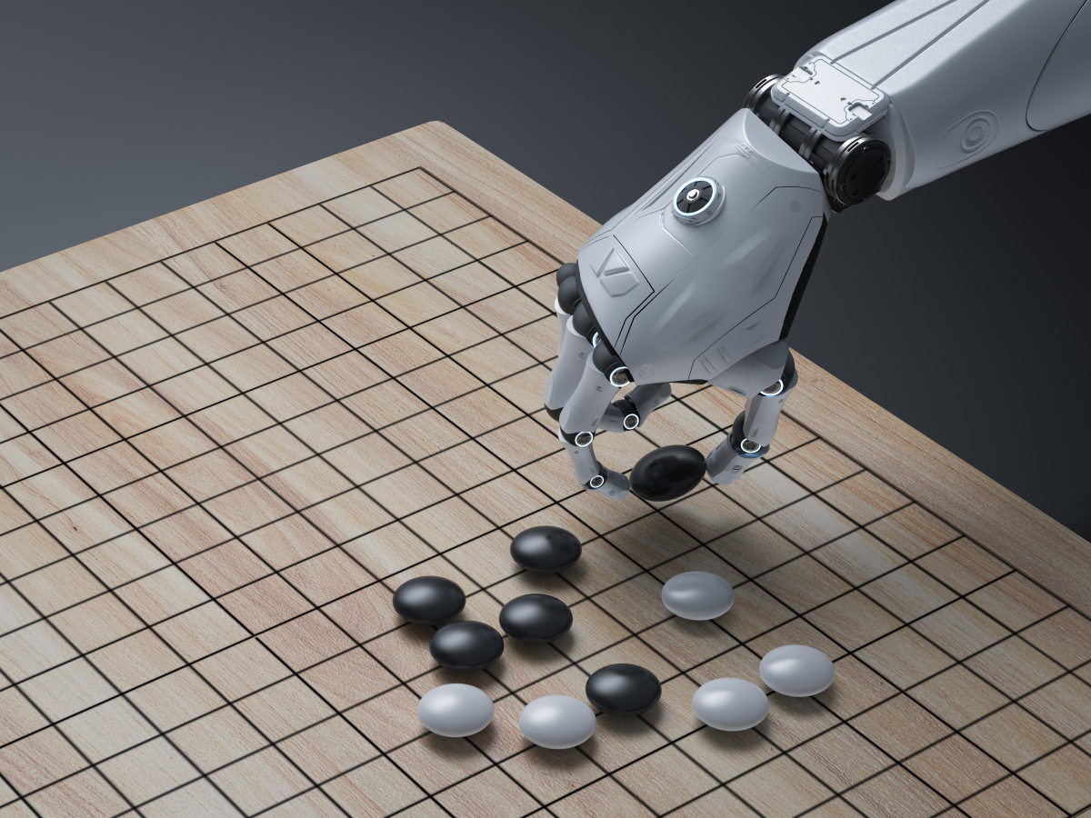
人工智能的研究领域——规划、决策系统
看
计算机视觉
听、说
语音识别
读、写
自然语言处理
思考、学习
规划、决策系统

Slide 27
讨论并回答
举一个日常生活中的人工智能应用场景，
想一想，在这个场景中，人工智能综合模拟了哪些方面的人类智能？

Slide 28
学习人工智能的意义
03

Slide 29
想一想
为什么要学习人工智能？

Slide 30
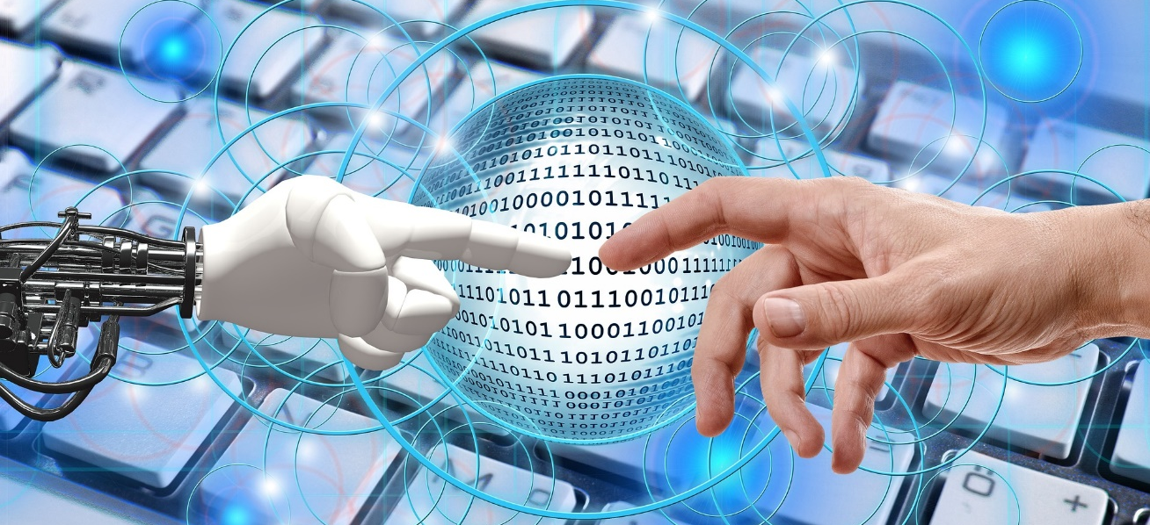
学习人工智能的意义
人工智能给人们的日常生活带来巨大的便利
人工智能给人们带来了危机与挑战
10年后，人工智能将取代世界上 50% 的工作，人类如何能与人工智能竞争？
1秒内制作8000张海报的AI设计师
24小时在岗，全年无休，插电就能工作的智能客服/翻译/助理/会计
每天自我对弈100万盘棋，并从中学习的AlphaGo

Slide 31
学习人工智能的意义
人工智能给人们的日常生活带来巨大的便利
如何应对？
知己知彼，未雨绸缪
人工智能给人们带来了危机与挑战
了解人工智能的优势和劣势
学习人工智能的知识和人工智能学科的思维方式
理解人类自己，发挥人类的优势

Slide 32

学习人工智能的意义
中美贸易战
商汤、华为、大疆等一大批中国高科技企业被列入实体清单，字节跳动、微信等手机应用被无理封禁。
当今时代，只有掌握了领先的核心科技，
才能不受制于人，真正拥有话语权。
为中华崛起而读书！

Slide 33
内容总结
04

Slide 34
人工智能概览——总结
人工智能的概念
人工智能（AI）：一种通过机器来模拟人类智能的技术。
使机器“像人一样思考”
使机器“像人一样做事”
人工智能的研究领域
看——计算机视觉
听、说——语音识别
读、写——自然语言处理
思考、、学习——规划、决策系统……
学习人工智能的意义
为了祖国的伟大复兴，为了每个人未来的发展

